Slide 1
SmartSort bin: Dodávateľský reťazec

Slide 2




Dodávatelia surovín
Materiály na výrobu koša (plast, kovové časti, mechanické komponenty) napr. BASF (plasty), ArcelorMittal (oceľ)
Softvérové nástroje a AI knižniceGoogle (TensorFlow), Microsoft (Azure AI), OpenAI

Slide 3
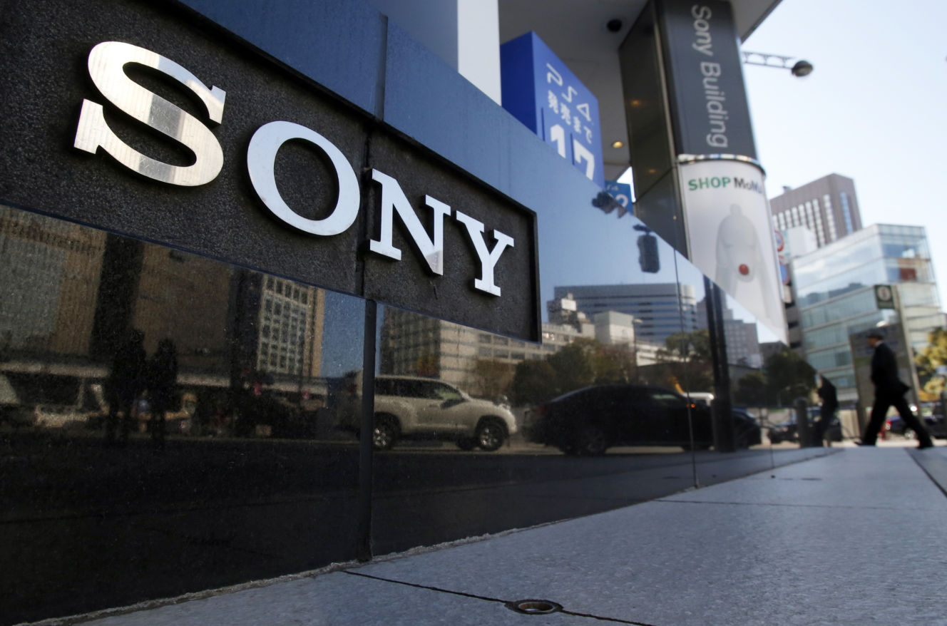
Výroba a dodávka komponentov
kamery a senzory: Sony, Bosch
riadiace jednotky: NVIDIA
mechanické triediace systémy (motorčeky, klapky): Siemens, Festo

Slide 4
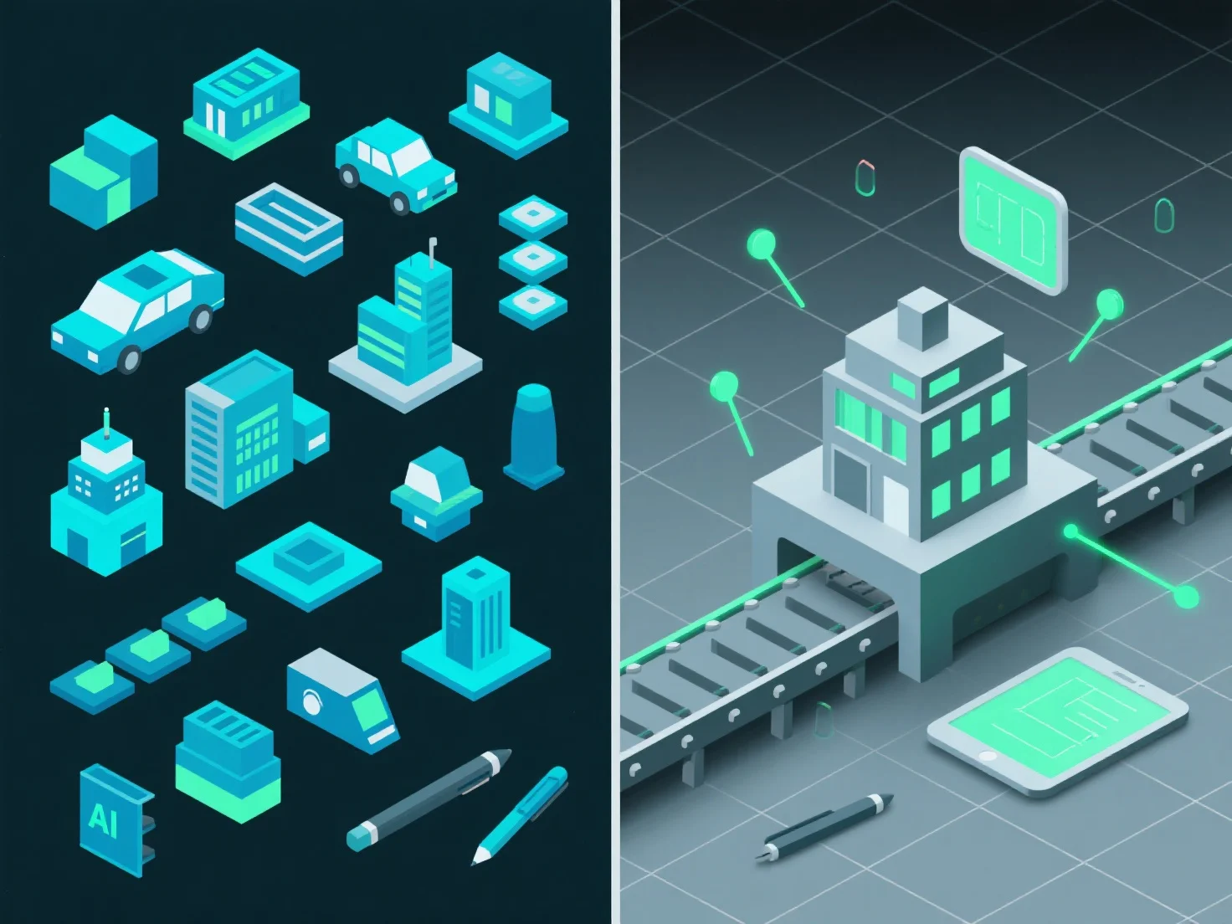

Integrácia a vývoj systému
Vývoj AI modelu na rozpoznávanie odpadu
Programovanie softvéru (analýza obrazu, rozhodovanie)
Prepojenie hardvéru a softvéru
Testovanie funkčnosti (prototypy)
Môže sa realizovať interne alebo v spolupráci s IT firmami.
Výroba finálneho produktu
Montáž SmartSort Bin zariadenia: Foxconn
Kontrola kvality
Balenie produktu

Slide 5
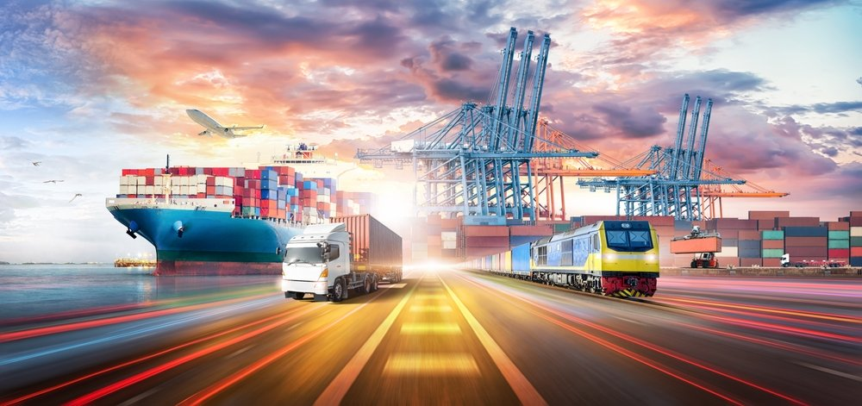
Distribúcia a logistika
Predaj a implementácia
Skladovanie produktov: DHL, UPS
Doprava
Predaj zákazníkom
Inštalácia zariadenia
Zaškolenie používateľov
Možná spolupráca s lokálnymi partnermi alebo mestami.

Slide 6

Koncový používateľ
Domácnosti
Školy
Firmy
Verejné priestory
Zber dát a spätná väzba
Ukladanie dát o odpade a rozhodnutiach
Opravy od používateľov
Zlepšovanie AI modelu

Slide 7
Ďakujeme za pozornosť

